Slide 1

TOS宇宙
资源调度平台
小组成员：
CS2008 符诗章
CS2008 马腾飞
CS2008 刘鸣
CS2008 刘明炜

Slide 2

01
软件框架
02
数据库设计
目 录
03
算法设计
04
模块与功能

Slide 3

0
1
软件框架
本软件基于Android Studio开发，网络部分利用JDBC技术连接到MySQL数据库。

Slide 4
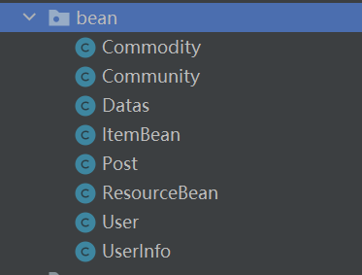
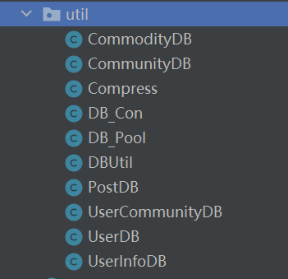
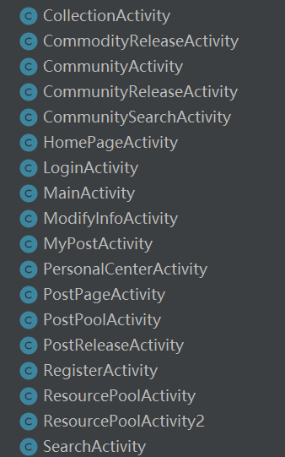
软件框架
bean包
主要用于声明各种实体类，例如User用户类、Community社群类、Post帖子类等，在每个实体类的内部，定义了其私有变量、构造函数和get与set方法
util包
主要用于声明各种数据库工具类，如CommodityDB商品数据库、UserDB用户数据库等，数据库工具类的内部是该表中涉及到的操作方法。数据库的具体实现详见后续介绍
activity包
activity是一个应用程序组件，提供一个屏幕，用户可以用来交互为了完成某项任务.其中的所有操作都与用户密切相关，是一个负责与用户交互的组件
01

Slide 5
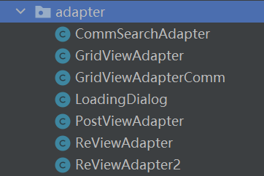

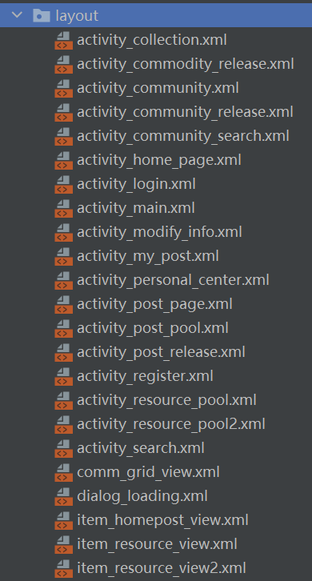
软件框架
adapter包
主要用于实现适配器类。Adapter是用于连接后端数据和前端显示的适配器接口，是数据data和UI（View）之间一个重要的纽带。本软件大量使用到RecyclerView等，需要用到不同的Adapter
message包
主要使用单例模式，用于存储事件之间传递的共享数据。这种实现方法相较于在事件中利用bundle传递更高效且健壮性强，相较于Android自带的广播机制BroadcastReceiver，这种方法更简洁轻量
xml布局文件
使用XML布局文件来定义每个activity事件的用户界面，在文件中通过XML属性对所有组件进行控制。本软件主要使用约束布局ConstraintLayout，同时也针对不同界面功能灵活使用了相对布局和线性布局。
02

Slide 6

数据库设计
0
2
概述
Tos宇宙
COMPA
Overview
在我们的软件设计中，数据库是软件的核心部分，用户对个人信息、商品、社群、帖子的操作都由对数据库中相应表的增、删、改、查实现。
数据库的关系模式由六张表构成：Commodity、Community、Post、UserCommunity、User、UserInfo。
数据库设计
Database Design
01

Slide 7
数据库设计
User
Community
Id | Username | Password
id | title | description | picture
UserInfo
Post
id | username | QQ | phone | profile
id | User_id | Commodity_id
Community_id | description | price
Commodity
User_community
id | User_id | titile | description | picture
User_id | Community_id
03
PPT模板 http://www.1ppt.com/moban/

Slide 8
数据库设计
项目介绍
但是，由于商品和社群类存在图片，简单地使用JDBC实现联网会导致内容加载过慢，获取一张几兆的图片往往需要5s以上。
所以我们对软件进行了一系列优化，成功将加载时延控制在1s左右。这一部分的将在算法设计部分详细说明
离线版本
在设计初期，我们使用Android自带的SQLite，将所有的数据保存在用户本机，实现了数据库的离线版本。
在线版本
在确认功能基本正确后，我们使用JDBC连接基于腾讯云的MYSQL数据库，成功实现了应用的联网。
5~10s
1s
04

Slide 9
0
3
算法设计
Algorithm design

Slide 10

算法设计
图片压缩
由于我们并没有对用户上传的图片的大小加以限制，所以当用户上传较大的图片时，可能会产生较大的时延。同时，用户在获取包含较大图片的数据时，也会产生较大的时延。为此，我们在用户选中本地的图片后，对图片进行了质量压缩和尺寸压缩，将用户上传的图片大小控制在100KB以内，大大降低了上传、下载的时延，提高了用户的使用体验。
05

Slide 11
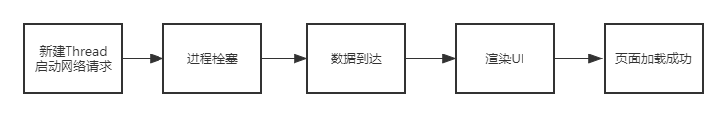
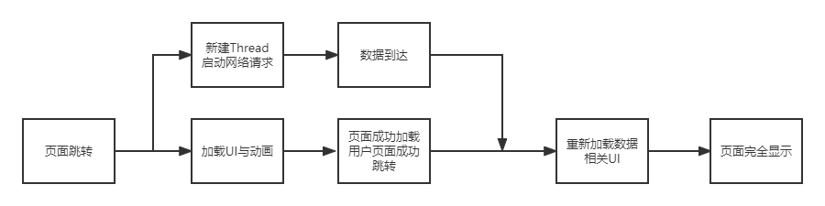
线程通信
使用线程的理由
1.在android 4.0 以上，网络连接的相关操作不能放在主线程中。
2.在主线程中进行网络操作会带来巨大的阻塞，可能会给软件带来UI的卡顿，更有可能使得软件崩溃。
线程的具体实现
1.线程借助Thread类与Handler类进行实现。
2.原先的工作模式
明显卡顿、黑屏
体验感差
3.引入Handle机制
页面迅速跳转
体验感好
06

Slide 12
数据库连接池
原先的连接模式
通过观察运行日志可以发现，在一次数据获取的过程中，程序实际上并非只向数据库发起了一次连接，而是在频繁地创建与释放连接。这个过程为程序带来了很大的开销，同时也使得数据的传输效率降低。
使用数据库连接池的原因
数据库连接池是在程序启动时建立多个数据库连接，并将这些连接组成一个连接池，统一进行管理，由程序动态地对池中的链接进行申请，使用，释放。
1.资源复用
2.更快的系统相应速度
3.统一的连接管理，避免数据库连接泄露
4.避免多个线程同时使用一个连接
07

Slide 13
数据库连接池
数据库连接池的实现
1.通过实现JDBC中提供的连接池接口 javax.sql.Dataource 来得到数据库连接池类DB_Pool。
2.在DB_Pool中维护一个列表pool以存储提前申请的连接。由于连接池可能在多个线程中被使用，列表必须能够保证线程安全，所以我们使用Collections.synchronizedList方法创建列表。
3.实现静态方法init用于初始化连接，在login界面启动。
4.实现getConnection方法用于获取连接，当列表不为空，从列表中取出连接交给使用者，否则，为其重新申请一个连接。
5.实现release方法用于释放连接，当方法被调用时，我们将连接归还到线程池中，若此时线程池中连接数过多，我们则将连接释放。
08

Slide 14
0
4
模块与功能
Modules and Functions

Slide 15

模块与功能
01
02
个人信息
社群
03
商品
04
帖子
09

Slide 16

模块与功能
个人信息
Personal information
个人信息
我的帖子
退出登录
昵称、头像、联系方式
查看自己在社群中发布的所有帖子
退出登录
10

Slide 17
模块与功能
社群
我加入的社群
发布帖子
在该界面显示自己加入的所有社群
在社群中发布帖子
搜索并加入社群
创建社群
创建新的社群，添加社群名称、社群简介、以及图片
根据搜索社群名称进行模糊匹配，显示所有搜索结果，并可以加入社群
11

Slide 18
模块与功能
商品的信息包括图片、名称，以及介绍
商品
添加商品，从手机中选择图片，填写商品的相关信息进行添加商品
Commodity
删除商品，支持全选操作，能够删除全部或者部分商品
12

Slide 19
模块与功能
发布帖子
选择自己商品库中的商品，填写商品的价格以及商品的介绍，在社群中发布帖子
帖子
帖子显示
帖子能够显示商品的名称，价格，以及商品的介绍，也能显示发帖人的联系方式
Post
首页展示
在首页随机推送部分帖子
13

Slide 20
感谢观看
THANKS

